Slide 1
UNIDAD 5
ALMACENAMIENTO
Notes:
PROGRAMACIÓN DIDÁCTICA

Slide 2
Volúmenes en Kubernetes
Los volúmenes se utilizan en k8s para proporcionar almacenamiento:
Adicional o secundario al disco que define la imagen
Persistente e independiente de la vida del pod
Compartido entre dos contenedores en el mismo pod
Hay muchos tipos de volúmenes en k8s, podemos destacar los siguientes:
Proporcionados por el proveedor de cloud: AWS, Azure, GCE, OpenStack, etc
Propios de k8s:
  configMap: Para usar un configMap como un directorio desde el pod
  emptyDir: Volumen efímero con la misma vida que el pod. Usado como almacenamiento secundario o para compartir entre contenedores del mismo pod
  hostPath: Monta un directorio del host en el pod (usado excepcionalmente)
  secret: Para pasar información sensible
  local: Volumen persistente, pero asociado a un nodo. Requiere definir la afinidad correctamente. Si falla el nodo, el almacenamiento no estará disponible
  projected: Varios tipos en una sola definición (secret, configMap, etc.)
  PersistentVolumeClaim: Para montar un volumen persistente
Habituales en despliegues “on premises”: glusterfs, cephfs, iscsi, nfs, etc.
Notes:
PROGRAMACIÓN DIDÁCTICA

Slide 3
Volúmenes en Kubernetes
El uso de volúmenes comprende dos funciones claramente diferenciadas:
  La gestión del almacenamiento en el clúster de k8s para proporcionar almacenamiento a las aplicaciones, entrando a detalle en configurar los diferentes mecanismo, bien proporcionados por el proveedor de cloud o configurados directamente. Esta tarea compete normalmente al administrador de k8s. Casos típicos:
    Configurar Azure Disk para que pueda usarlo k8s
    Configurar Cephfs o RBD en la red local para usarlo en k8s
  La utilización de volúmenes desde las diferentes aplicaciones que se ejecutan en el clúster. A las aplicaciones les interesa más la disponibilidad y características del almacenamiento, que los detalles sobre el mecanismo de almacenamiento. Casos típicos:
    Quiero 20 GiB de almacenamiento permanente que pueda compartir entre varios pods de varios nodos en modo lectura
    Quiero 10 GiB de almacenamiento provisional para usar desde un pod en modo lectura y escritura
Administrator
Developer
Notes:
PROGRAMACIÓN DIDÁCTICA

Slide 4
StorageClasses
Administrator
Los administradores pueden definir diferentes clases de almacenamiento que pueden usar las aplicaciones
Permite definir volúmenes persistentes creados de forma dinámica
Los volúmenes no están asociados a un espacio de nombres. Son recursos del cluster
Se puede definir un StorageClass por defecto (isDefaultClass: Yes)
apiVersion: storage.k8s.io/v1
kind: StorageClass
metadata:
name: standard
provisioner: kubernetes.io/aws-ebs
parameters:
type: gp2
reclaimPolicy: Retain
allowVolumeExpansion: true
mountOptions:
- debug
volumeBindingMode: Immediate
provisioner: Plugin a usar (AWS, Azure Disk, GlusterFS, local, etc)
parameters: Propios de cada plugin
reclaimPolicy: Delete (por defecto) o Retain
Notes:
PROGRAMACIÓN DIDÁCTICA

Slide 5
PersistentVolumeClaim
Developer
Los desarrolladores usan volúmenes a través de la API, pidiendo características a los diferentes “StorageClasses” disponibles.
Si es posible, se asignará el volumen con las características solicitadas. Es análogo a crear un recurso como un pod.
No se preocupan por la configuración del “backend” de almacenamiento
apiVersion: v1
kind: PersistentVolumeClaim
metadata:
name: pv-claim
spec:
storageClassName: standard
accessModes:
- ReadWriteOnce
resources:
requests:
storage: 3Gi
Sólo un pod
storageClassName: Si no se especifica se utiliza default
AccessModes: ReadWriteOnce, ReadWriteMany, ReadOnlyMany
reclaimPolicy: Delete (por defecto) o Retain
Notes:
PROGRAMACIÓN DIDÁCTICA

Slide 6
PersistentVolume
Administrator
Los pvc pueden utilizar volúmenes persistentes previamente definidos de forma estática por los administradores
No todos los tipos de volúmenes soportan aprovisionamiento dinámico
En general es menos cómodo el sistema de usar pv, pero está más controlado
apiVersion: v1
kind: PersistentVolume
metadata:
name: pv1
spec:
storageClassName: manual
capacity:
storage: 5Gi
accessModes:
- ReadWriteMany
persistentVolumeReclaimPolicy: Recycle
hostPath:
path: /data/pv1
hostPath: ← Tipo de volumen
persistentVolumereclaimPolicy: Recycle, Delete o Retain
Notes:
PROGRAMACIÓN DIDÁCTICA

Slide 7
Ciclo de vida
Aprovisionamiento
  Estático: Se define el persistentVolume
  Dinámico: Se define el storageClass
Conexión (binding). Se aplica un persistentVolumeClaim que se crea si es posible de forma estática o dinámica
Uso. Se utiliza el volumen desde un pod, definiendo el pvc como un volumen
Liberación. Cuando el pod termina, el pvc mantiene el volumen reservado (bound). Es necesario que se borre explícitamente el pvc para liberarlo.
Recuperación. Una vez liberado el volumen, la claimPolicy determinará si es:
  Reciclar: En aprovisionamiento estático. Se borra el contenido, pero se puede usar el mismo volumen de nuevo, sin tener que definir un nuevo pv
  Borrar: Se borra el contenido y el volumen
  Retener: Se mantiene el contenido y el volumen. Se puede crear un nuevo pvc que pueda usar el mismo volumen.
Notes:
PROGRAMACIÓN DIDÁCTICA

Slide 8
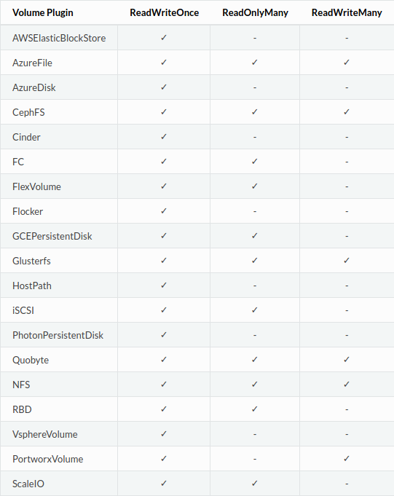
Backend de almacenamiento
Administrator
https://unofficial-kubernetes.readthedocs.io/en/latest/concepts/storage/persistent-volumes/
Notes:
PROGRAMACIÓN DIDÁCTICA

Slide 9
Ejemplo 1: Crear un pod que use un pvc dinámico
Ejemplo 2: Crear un pod que use un pvc estático
Ejemplo 3: Despliegue de Wordpress escalable con almacenamiento en NFS
Notes:
PROGRAMACIÓN DIDÁCTICA

